Slide 1


UKAD
21/02/2013
Rencontre UKAD-DEFONTAINE

Slide 2
UKAD
UKAD est une JV qui associe, dans le domaine du Titane, les forces de 2 sociétés :
  UKTMP
  Aubert & Duval
Et crée un ensemble intégré qui sera un des leaders de ce domaine.

Slide 3
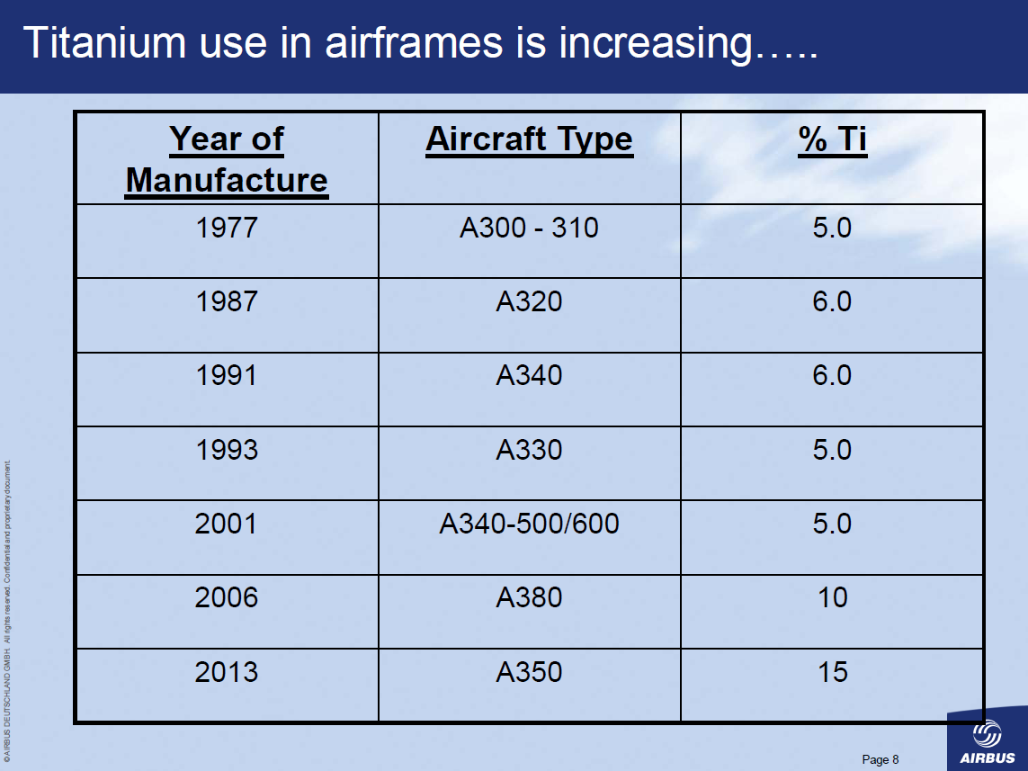
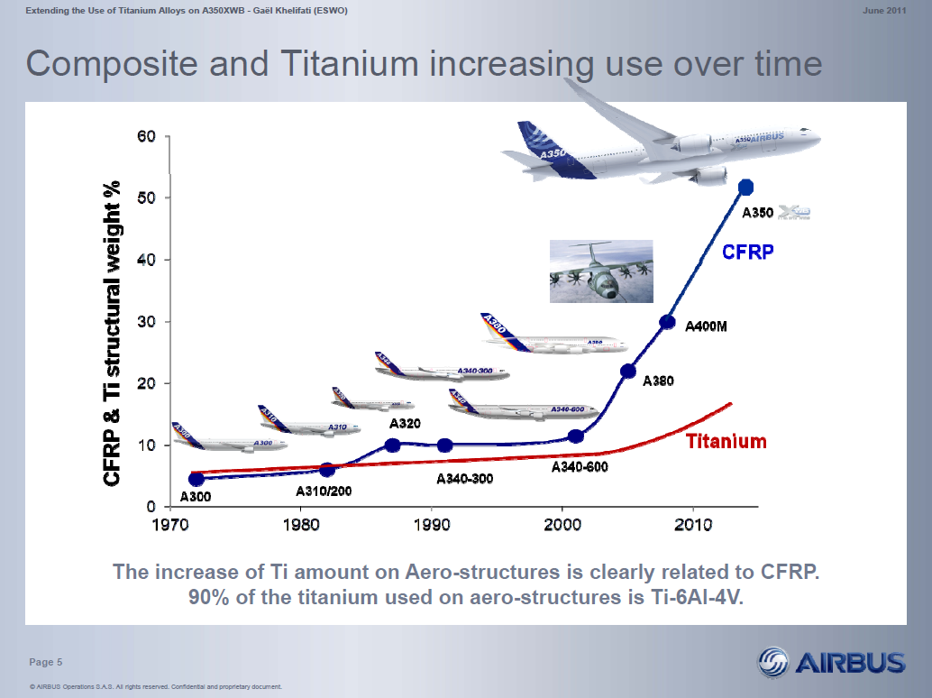
Les Marchés Titane de l’Aéronautique
Structures
La consommation de titane en aéronautique structures (cellules et fixations) est la conséquence du développement des composites sur les avions de nouvelle génération comme l’A380, puis dans une plus large proportion encore, sur les programmes B787 et A350.
Pour ces dernières générations d’appareils, le titane représente près de 15% du poids de la structure.
Le titane offre une très bonne compatibilité en terme de dilatation, d’électromagnétisme (foudre) et de corrosion avec les composites.

Slide 4
LA FABRICATION
DU TITANE
Ensemble de procédés compliqués et délicats.
La qualité du minerai est bien sûr importante.
Il y a 4 grandes étapes :
  Du Minerai à l’éponge,
  De l’éponge au lingot,
  Du lingot à la billette /barre : forgeage
  De la billette à la pièce : matriçage.

Slide 5
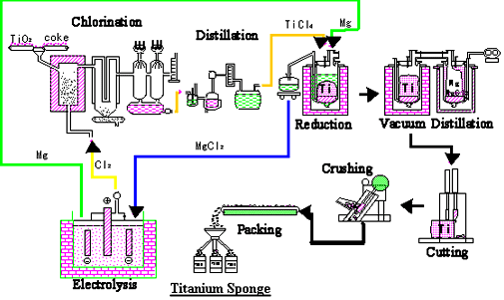
LA FABRICATION
DE L’EPONGE DE TITANE
UKTMP

Slide 6
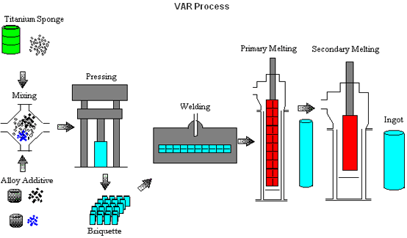
DE L’EPONGE AU LINGOT
UKTMP

Slide 7
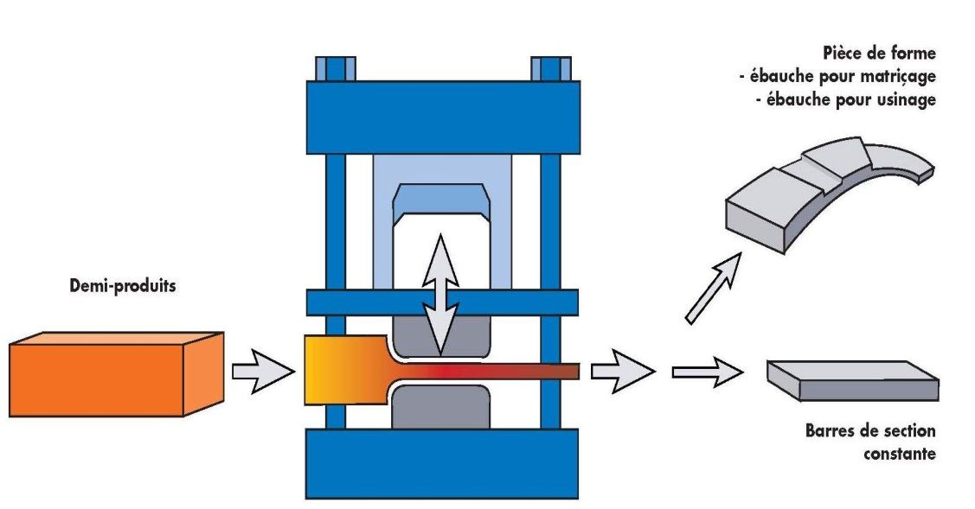
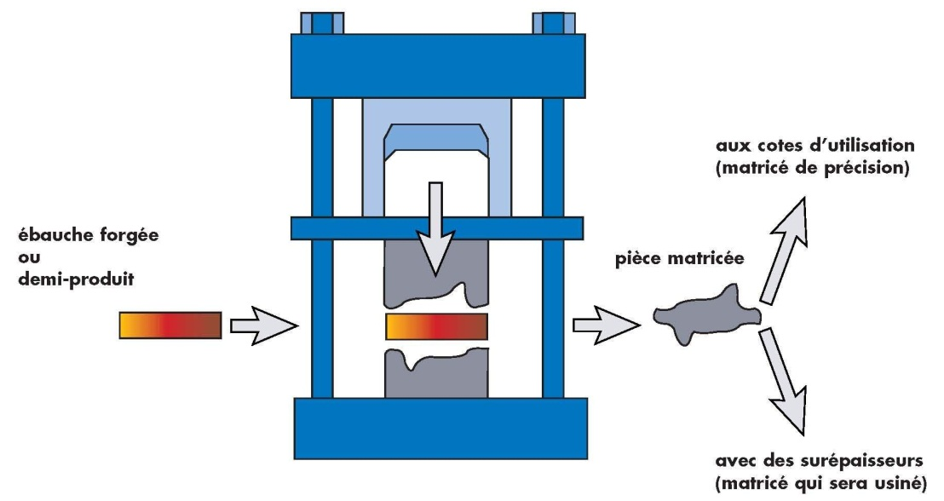
DU LINGOT A LA PIECE
UKAD
AD
barres ou billettes
Pièce matricée

Slide 8
UKTMP
La société UKTMP (UST-KAMENOGORSK TITANIUM AND MAGNESIUM PLANT JSC) est une société cotée à la bourse du Kazakhstan.
Sa vocation est d’extraire du minerai, de le transformer en éponge.
Cette société fabrique également du magnésium.
Création = 1956
2700 personnes
Le troisième producteur mondial d’éponge de titane
Qualité d’éponge qualifiée pour les applications Aéro.

Slide 9
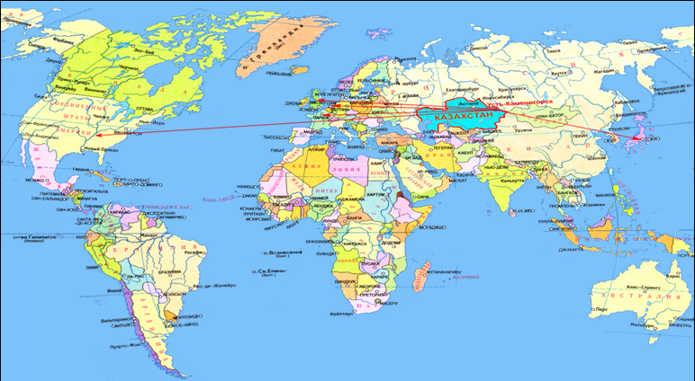

LE KAZAKHSTAN
Langue officielle : Kazakh, Russe
Capitale : Astana
Forme de l’état : République
Population : 15 millions d’habitants
Indépendance : 1991
Président : Noursoultan Nazarbaïev
Monnaie : Tengue

Slide 10
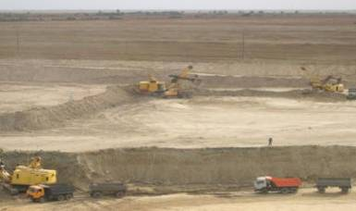
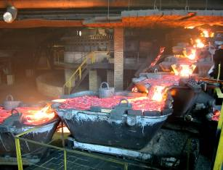
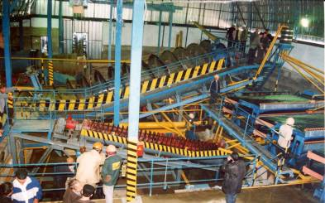
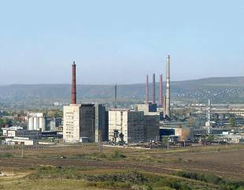
MINE, FABRICATION
DU LAITIER

Slide 11
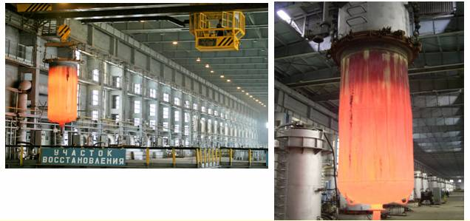
FABRICATION DE L’EPONGE

Slide 12
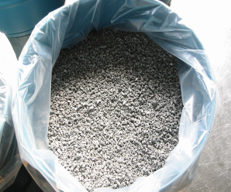
BROYAGE DE L’EPONGE INSPECTION, NETTOYAGE

Slide 13
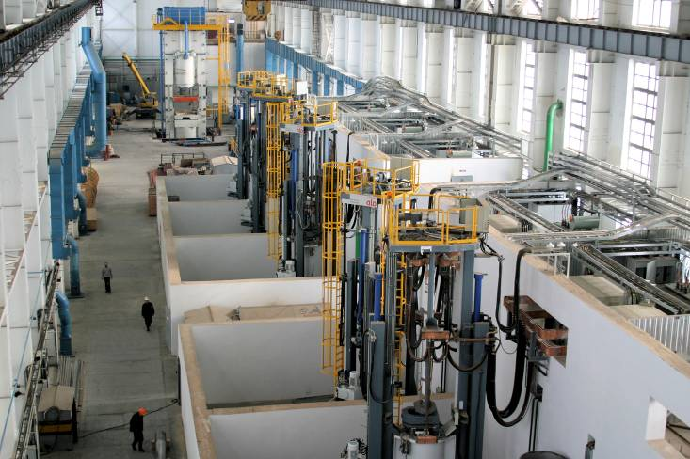
LES FOURS VAR

Slide 14
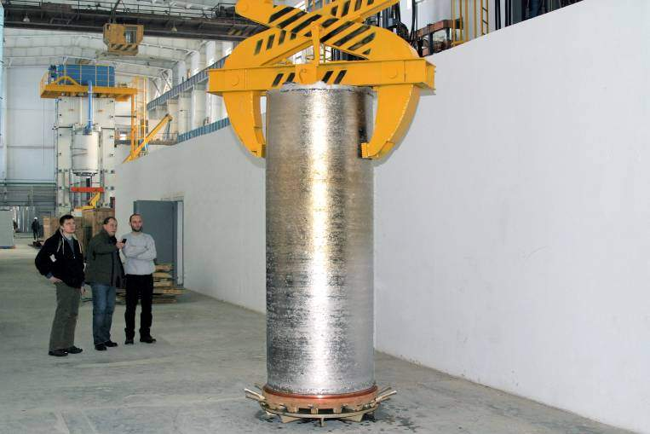

One of the first ingot

Slide 15
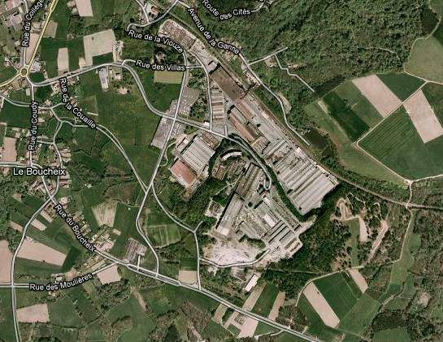

Position
Aubert & Duval Les Ancizes

Slide 16
UKAD est une unité de forgeage de demi-produits équipée d’une presse rapide de 4500 t avec pour principales activités :
  La transformation des lingots de titane d’UKTMP en :
    Barres
    Fils, tôles,…
  Le Forgeage de lingots en super alliages base Ni
UKAD forge des lingots de 7 t à 20 t en barres de dia 85 à 450 mm en longueur de 4 à 6m.

Slide 17

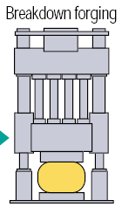



UKAD
UKTMP
C
L
IENTS
CONTROLES NON DESTRUCTIFS
Presse 4,500t.
Lingots
or
or
Operations sous traitées à Aubert & Duval

Slide 18
Layout PHASE 1 & 2
Holding furnace
Peeling
Saws
Forging
press
Grinding
Bogie heat furnace
Ultrasonic

Slide 19
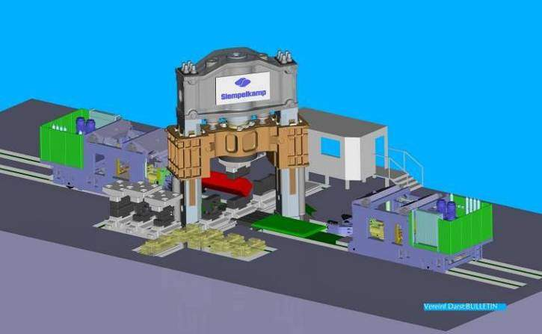
A « LEAN » PROJECT
Benchmark
Best technologies and practices integrated from benchmark (USA, Areva, A&D Pamiers)
  Material over-thickness and forging time reduced by a
  fast 4500 t forging press,
  CAPEX reduced and process reliability upgrade by integration of a polishing machine after peeling,
  Die-penetrant test replaced by an automatic multi-elements US control
  Energy consumption reduced by using self-regenerative furnaces burners.
Notes:
Presse rapide : Nb de passes divisées par 2
Polisseuse : gain de 3 M€ / TAE supplémentaire + extension
Bruleurs : gain de 25% Vs récupérateur central

Slide 20
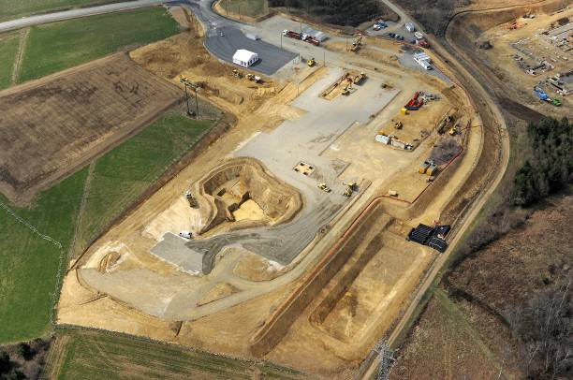
Plateforme / Press pit
  14 avril 2010

Slide 21
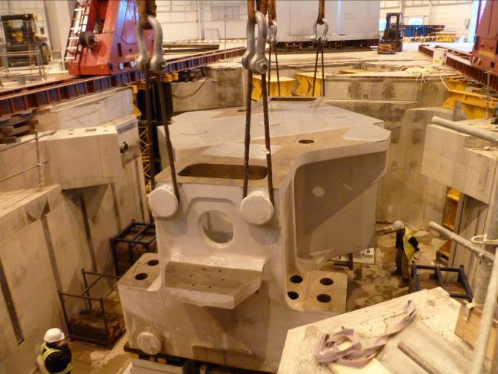
Press assembly November 2010

Slide 22
First hot test mai 2011
25 mai 2011

Slide 23
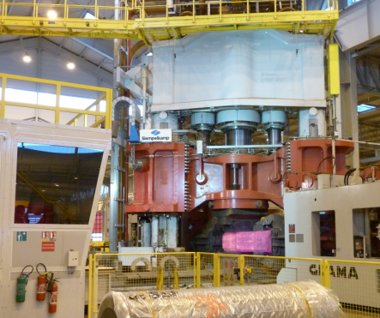
Press

Slide 24
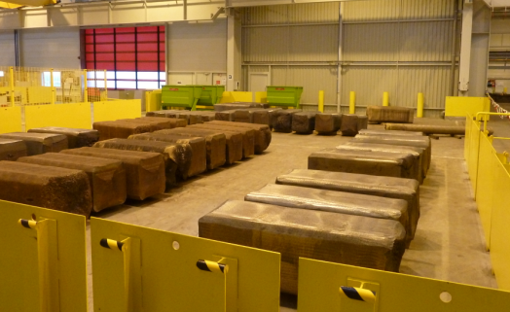
Products

Slide 25
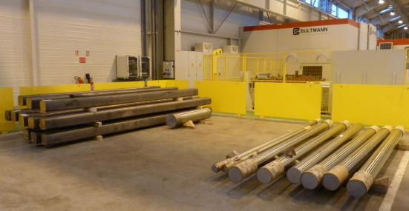
Products

Slide 26
UN PROJET RAPIDE
26 mois
10/04/09
Lancement
projet
17/10/09
Commande
presse
18/01/10
Début
travaux
16/04/10
Première
pierre
15/11/10
Montage
presse
Juin
2011
1er coup
de presse
APS
3 mois
APD
5 mois
REALISATION
Lean
Conception
3 mois
Lean
Organisation
3 mois
Lean
Production
3 mois

Slide 27
2013
Sécurité : TF1=TF2+TG=0
OTD 100% Maché Aéronautique
Volume : > 700 tonnes
Nombreux développements et qualifications.
effectif 37 ETP à fin 2013
3 équipes de forge pour 2014
1 nouveau four : sept 13

Slide 28
Certifications
EN 9001 ISO 9100 Jan 2012
ISO 14 001 et OSHAS 8001 Feb 2013
CCP AIRBUS Nov 2012 « Green »
IPCA AIRBUS Jan 2013 « C »
NDT : US/machine AIRBUS QUALIFIED Nov 2012
SQIP AIRBUS April 13

Slide 29
2014
Doublement du Volume
NADCAP : installation CND
Effectif 46 ETP à fin 2014
1 nouveau four : sept 2014

Slide 30
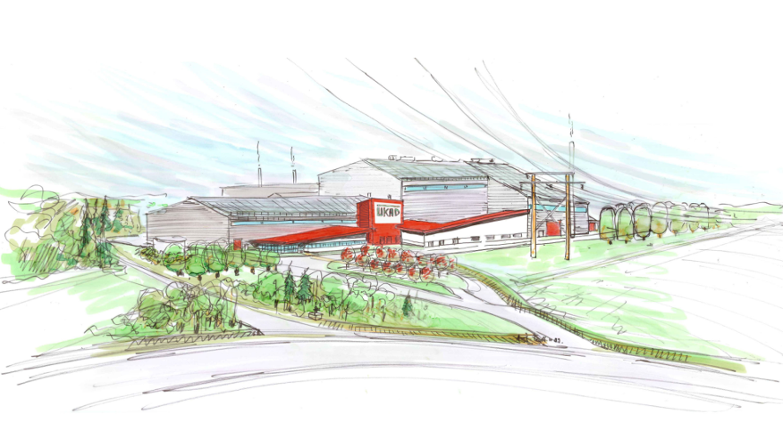

Slide 31
